Slide 1
Viera
Dogmatika

Slide 2
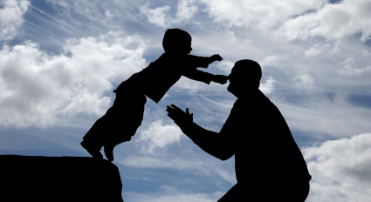
Komu alebo čomu veríš?
Ak niekto vyhlási, že neverí ničomu
je
klamár

Slide 3
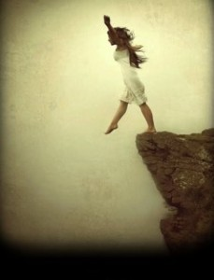
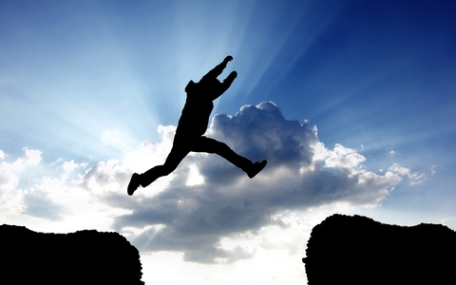
Dve skupiny ľudí vo vzťahu k Bohu
Veriaci
Neveriaci

Slide 4
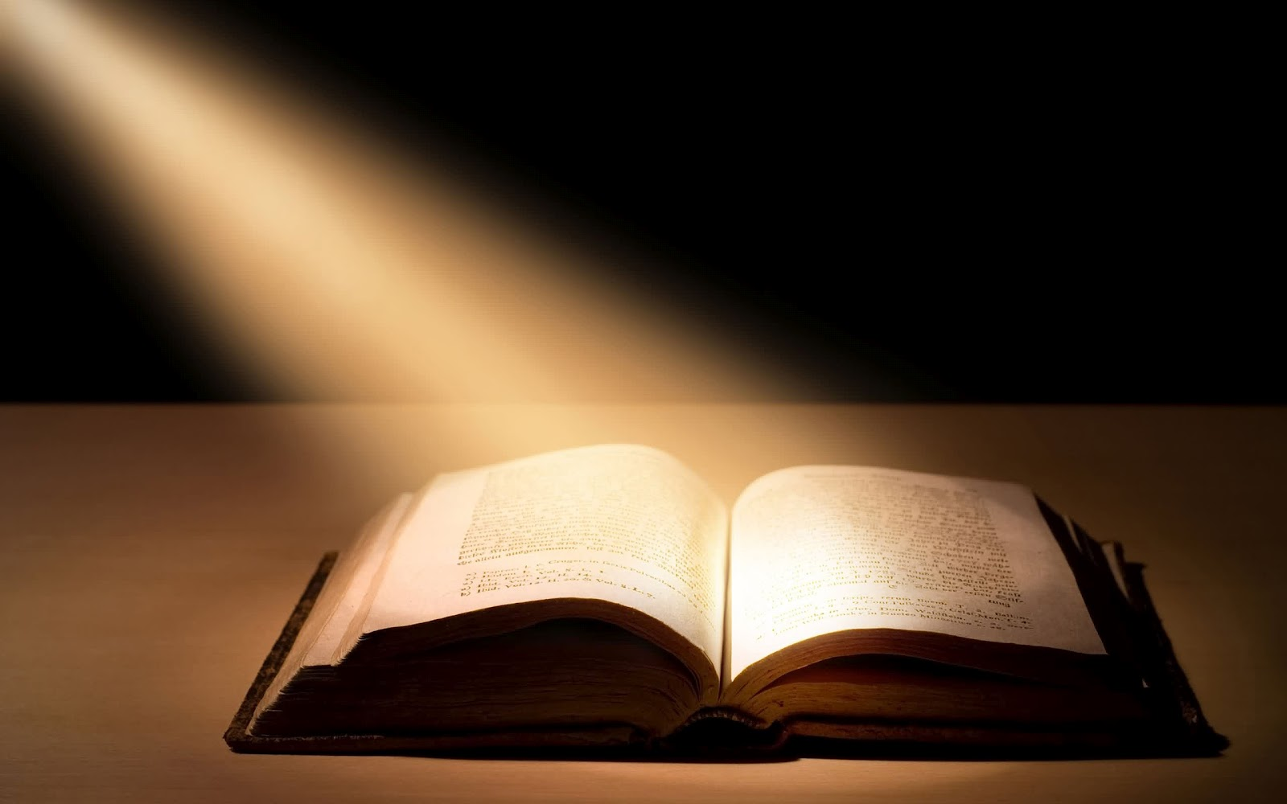
Ako vzniká viera?
Viera sa rodí z počúvania Božieho slova

Slide 5
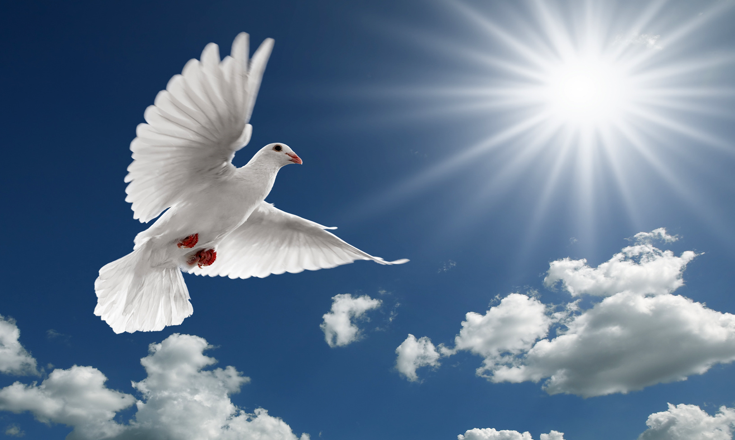
Čo je viera?
Je to dar Svätého Ducha
S vierou sa nikto nenarodí
Najčastejšie ju prijímame prostredníctvom svedectva ľudí...

Slide 6
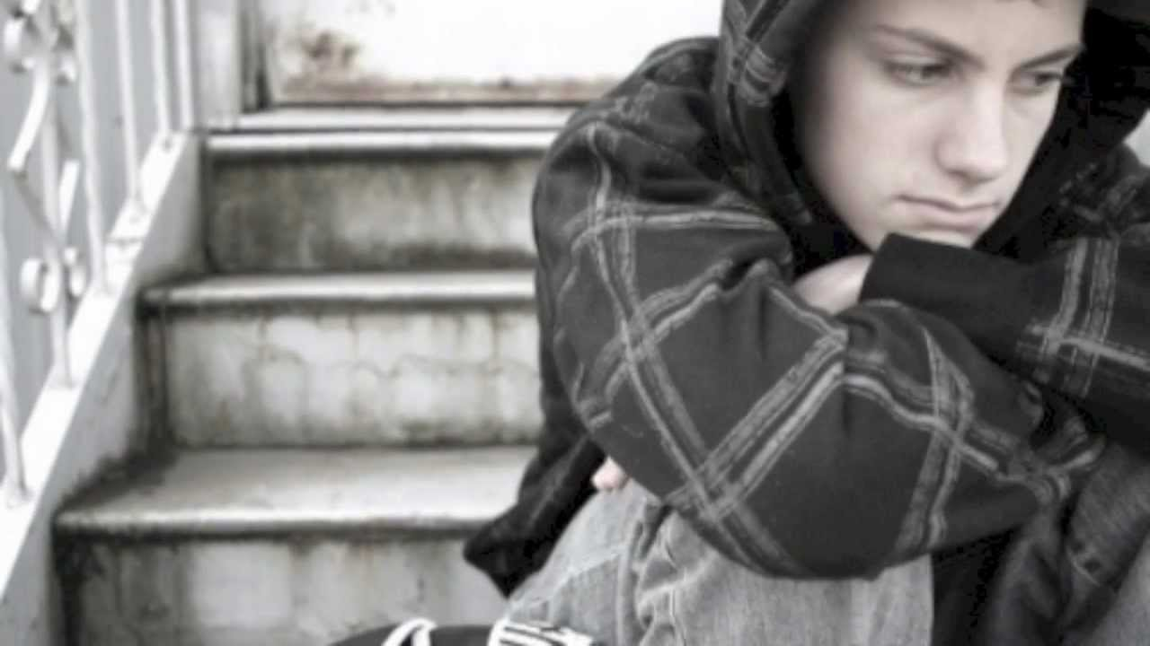
Martin Luther to vysvetľuje takto:
Verím, že ja zo svojho vlastného rozumu a zo svojej sily nemôžem v Ježiša Krista, môjho Pána, veriť ani k Nemu prísť, ale že ma Duch Svätý evanjeliom povolal, svojimi darmi osvietil, v pravej viere posvätil a zachoval; tak ako i celú cirkev kresťanskú tu na zemi povoláva, zhromažďuje, osvecuje, posväcuje a pri Ježišovi Kristovi v jedinej pravej viere zachováva. V tejto cirkvi mne i všetkým veriacim každého dňa všetky hriechy odpúšťa a v deň súdny mňa i všetkých mŕtvych vzkriesi a dá život večný mne i všetkým v Krista veriacim. To je iste (verná) pravda!

Slide 7
Ako sa dá prísť k viere?
J 1,35-52

Slide 8
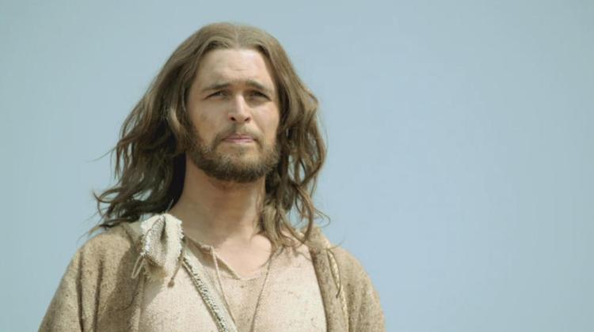
J 1,35-52
vďaka kazateľovi
  Andrej, Ján. Počuli hovoriť Jána Krstiteľa…
majú v rodine kresťanov
  Šimon privedený Andrejom
zoznámili sa PJK priamo, nie sprostredkovane
  Filip
ľudia, ktorým sa do rúk dostala Biblia
  Nátanael – poď predstavím ti toho o ktorom sme čítali

Slide 9
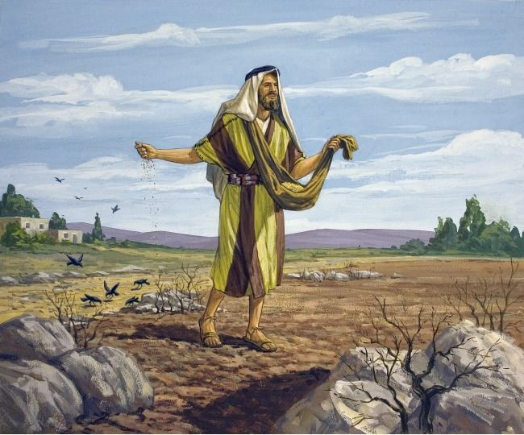
Podobenstvo o rozsievačovi a štvorakej pôde

Slide 10
Podobenstvo o rozsievačovi a štvorakej pôde
Mt 13,3b-23;
"Ku každému, kto počúva slovo o kráľovstve, a nerozumie mu, prichádza ten zlý a uchytí, čo mu bolo zasiate do srdca; toto je zrno, ktoré bolo zasiate kraj cesty.„ 20 "A ktoré bolo zasiate do skalnatej pôdy, to je ten, čo počúva slovo a hneď ho s radosťou prijíma;„ 21 "nemá však koreňa v sebe, je len chvíľkový; len čo príde súženie alebo prenasledovanie pre to slovo, hneď sa pohorší.„ 22 A ktoré bolo zasiate do tŕnia, to je ten, čo počúva slovo, ale starosti sveta a klam bohatstva udusia to slovo, takže zostáva bez úžitku. 23 "A ktoré bolo zasiate do dobrej zeme, to je ten, čo počúva slovo a rozumie mu; ten prináša úžitok, a jeden prináša stonásobný, iný šesťdesiatnásobný a iný tridsaťnásobný."

Slide 11
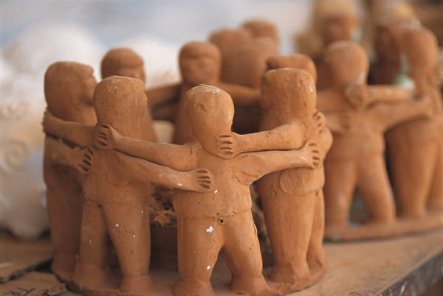
Veriaci človek
Nemôže zostať sám
Potrebuje spoločenstvo
Viera je osobná, ale nie súkromná

Slide 12
Viera
Dogmatika

